Slide 1
Tidsdisponering - forslag
Introduksjon (kursholder, innhold og mål) 5 min.
Fagstoff totalt 25 min.
Refleksjonsspørsmål 10 min.
Oppsummering 5 min.
Grunnkurs for operatører i
medisinsk nødmeldetjeneste
3.5 Hastegradsfastsetting og bruk av beslutningsstøtteverktøy – Time 1
Notes:
Dette lysbildet er kun til informasjon for foreleser.
Timen er beregnet til 45 min.
Aktivisering gjennom dialog, refleksjonsspørsmål og eksempler/case er viktig.

Slide 2
Hastegradsfastsetting
og respons
Grunnkurs for operatører i
medisinsk nødmeldetjeneste
Dato:
Notes:
Presentasjonen starter her – fyll inn aktuell dato.
(Illustrasjon klippet ut fra Norsk indeks for medisinsk nødhjelp)

Slide 3
Innhold
Myndighetskrav ift. prioritering
Triage (3 faser triage)
Hastegrader
Responsmønster og rollefordeling
Svartid
Rammebetingelser

Slide 4
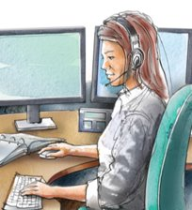
Undervisningsmål
Kursdeltaker skal kunne:
forklare målet med triage, og angi forskjellen mellom fremmøtebasert vs. telefon/videobasert hastegradsfastsetting
forklare betydning av de mest brukte hastegradskodene, hvilken respons de krever (riktig nivå for helsehjelp), og de ulike ansvars- og rollenivåene til sentralene
Notes:
Be kursdeltakerne lese undervisningsmålene selv (aktivisering).

Slide 5
Spørsmål
Hvor mange hastegrader / fargekoder benytter vi i Norge?
Notes:
Be deltakerne snakke med sidemann / grupper på 2 til 3 deltakere - gi dem 2 minutter til felles refleksjon.
Be om innspill i plenum etterpå (prøv å engasjere alle).
Svar: Totalt 5: rød, oransje, gul, grønn og blå – vi skal komme tilbake til hva dette innebærer i denne timen og den neste timen som omhandler beslutningsstøtteverktøy.

Slide 6
Akuttmedisinforskriften:
§ 15 C: AMK-sentralene skal…. prioritere, registrere, iverksette, koordinere og
følge opp akuttmedisinske oppdrag.
§ 13 C: Legevaktsentralene skal … prioritere, registrere, iverksette og følge opp henvendelser om behov for øyeblikkelig hjelp….
Notes:
NB: Animasjon i dette lysbildet
I dette emnet ser vi at akuttmedisinforskriften også omhandler prioriteringer du som operatør skal gjøre ved henvendelse om helsehjelp.
For å gjøre denne viktige jobben, er det nødvendig med god innsikt i hva dette innebærer.
Det skal vi se nærmere på i denne timen og i neste time om bruk av beslutningsstøtte.

Slide 7
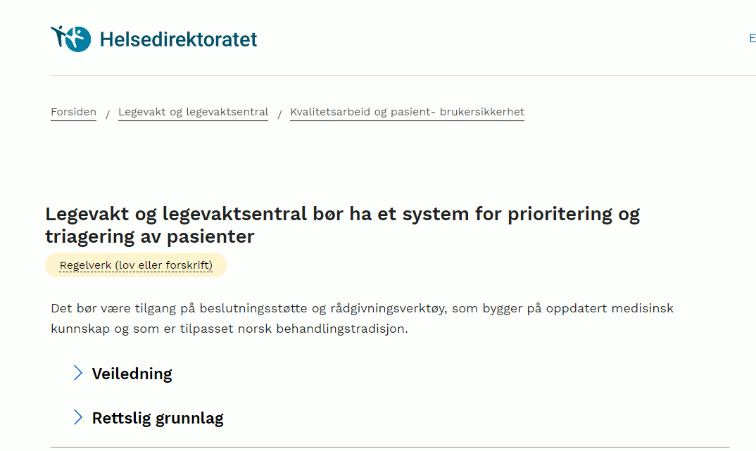
Nasjonal veileder for legevakt og legevaktsentral
Notes:
Behovet for systematisk triagering / prioritering av henvendelser til LVS er også gjengitt i Nasjonalveileder for legevakt og legevaktsentral.

Slide 8
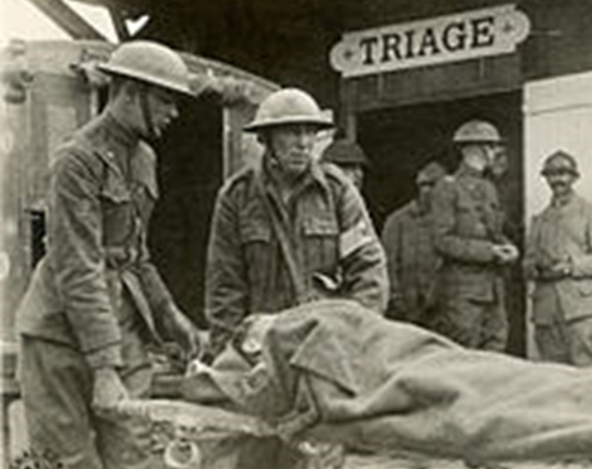
Triage
Hovedmål:
- skille ut de tidskritiske - styre ressursene dit de trengs mest - øke den faglige kvaliteten i prioriteringene
Notes:
Triage ble opprinnelig tatt i bruk i krig for å sortere de skadde soldatene som ikke kunne tjenestegjøre, fra de som kunne stå i tjenesten videre.
En triagering resulterer i et hastegradsnivå / triagenivå som angir hvor raskt pasienten skal prioriteres mtp. videre helsehjelp.
Internasjonalt er det utarbeidet flere ulike triagesystemer.
I Norge kom behovet for å lage sorteringssystemer etter hvert som pågangen med pasienter ble større enn ressursene, spesielt i akuttmottak på sykehusene.

Slide 9
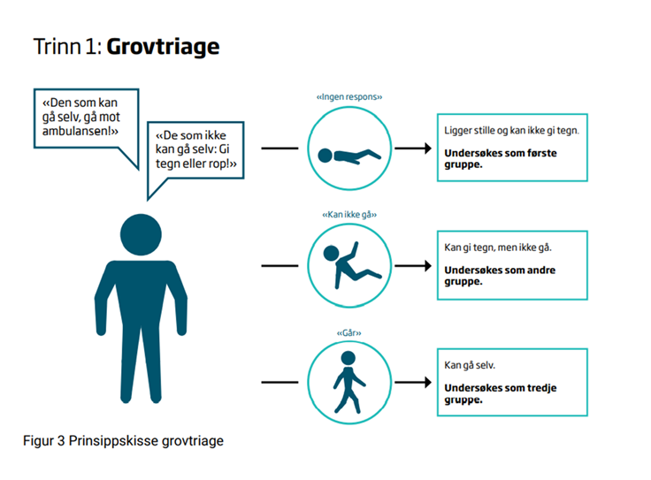
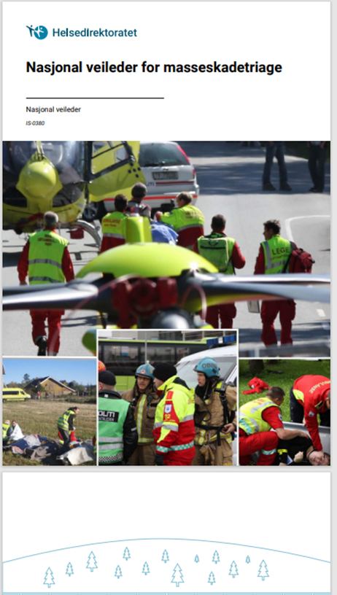
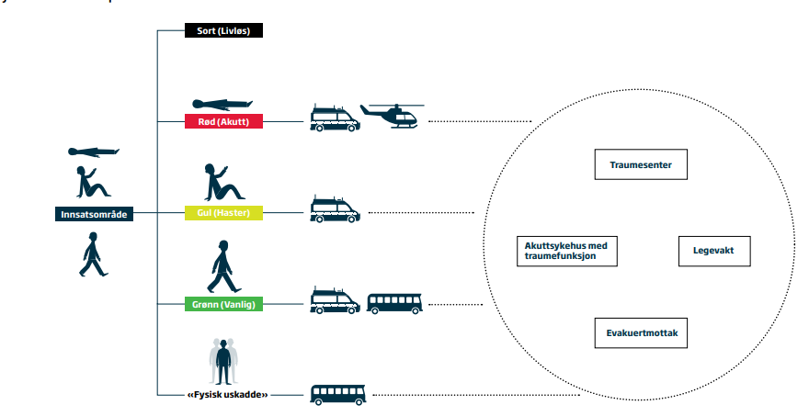
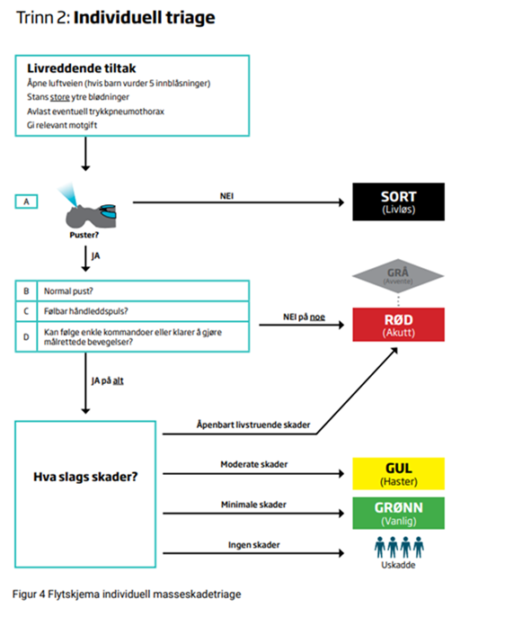
Triage på skadested
Notes:
NB: Animasjon i lysbildet
Her ser dere hvordan triage er implementert nasjonalt som en standard på skadested i Norge.
Illustrasjonen i midten viser godt sammenhengen mellom triagekode, responsen den utløser, og hvilke ressurser som settes inn, for å frakte den skadde til rett omsorgsnivå. Hentet fra nasjonale veiledere om Masseskadetriage, og Helsetjenestens organisering på skadested
Kilde:
Helsedirektoratet 2022:
Masseskadetriage - Nasjonal veileder.pdf (helsedirektoratet.no)
Helsedirektoratet, 2020: Helsetjenestens organisering på skadested - Nasjonal veileder.pdf (helsedirektoratet.no

Slide 10
3 faser triage:
Prehospital over telefon, i AMK og LVS = telefontriage
Prehospital av amb.personell/lege fysisk på hendelsessted
Ankomst ved LV eller sykehus = oppmøtetriage
Notes:
Triage er:
En dynamisk prosess, under endring og påvirkning hele tiden Telefontriage er mest utfordrende, derav spennende å arbeide med. Telefontriage er en stor utfordring - kommunikasjonen er svært begrenset.
Menneskelige faktorer påvirker oss.
Alle svarene operatøren får påvirker videre håndtering av samtalen, som igjen påvirker hvordan innringer reagerer - operativ psykologi. Dette temaet inngår i egne forelesninger om samhandling senere i grunnkurset. (Det sies det tar 2 sek før vi har vurdert et menneske ut fra stemmen – ca. alder, kjønn, utdanningsnivå, engstelig, utålmodig, selvsikker etc. Vi av de, og de av oss – blir fort førende for resten av samtalen).
Stor forskjell på om det er helsepersonell på stedet som fysisk kan se og undersøke, enn over tlf..

Slide 11
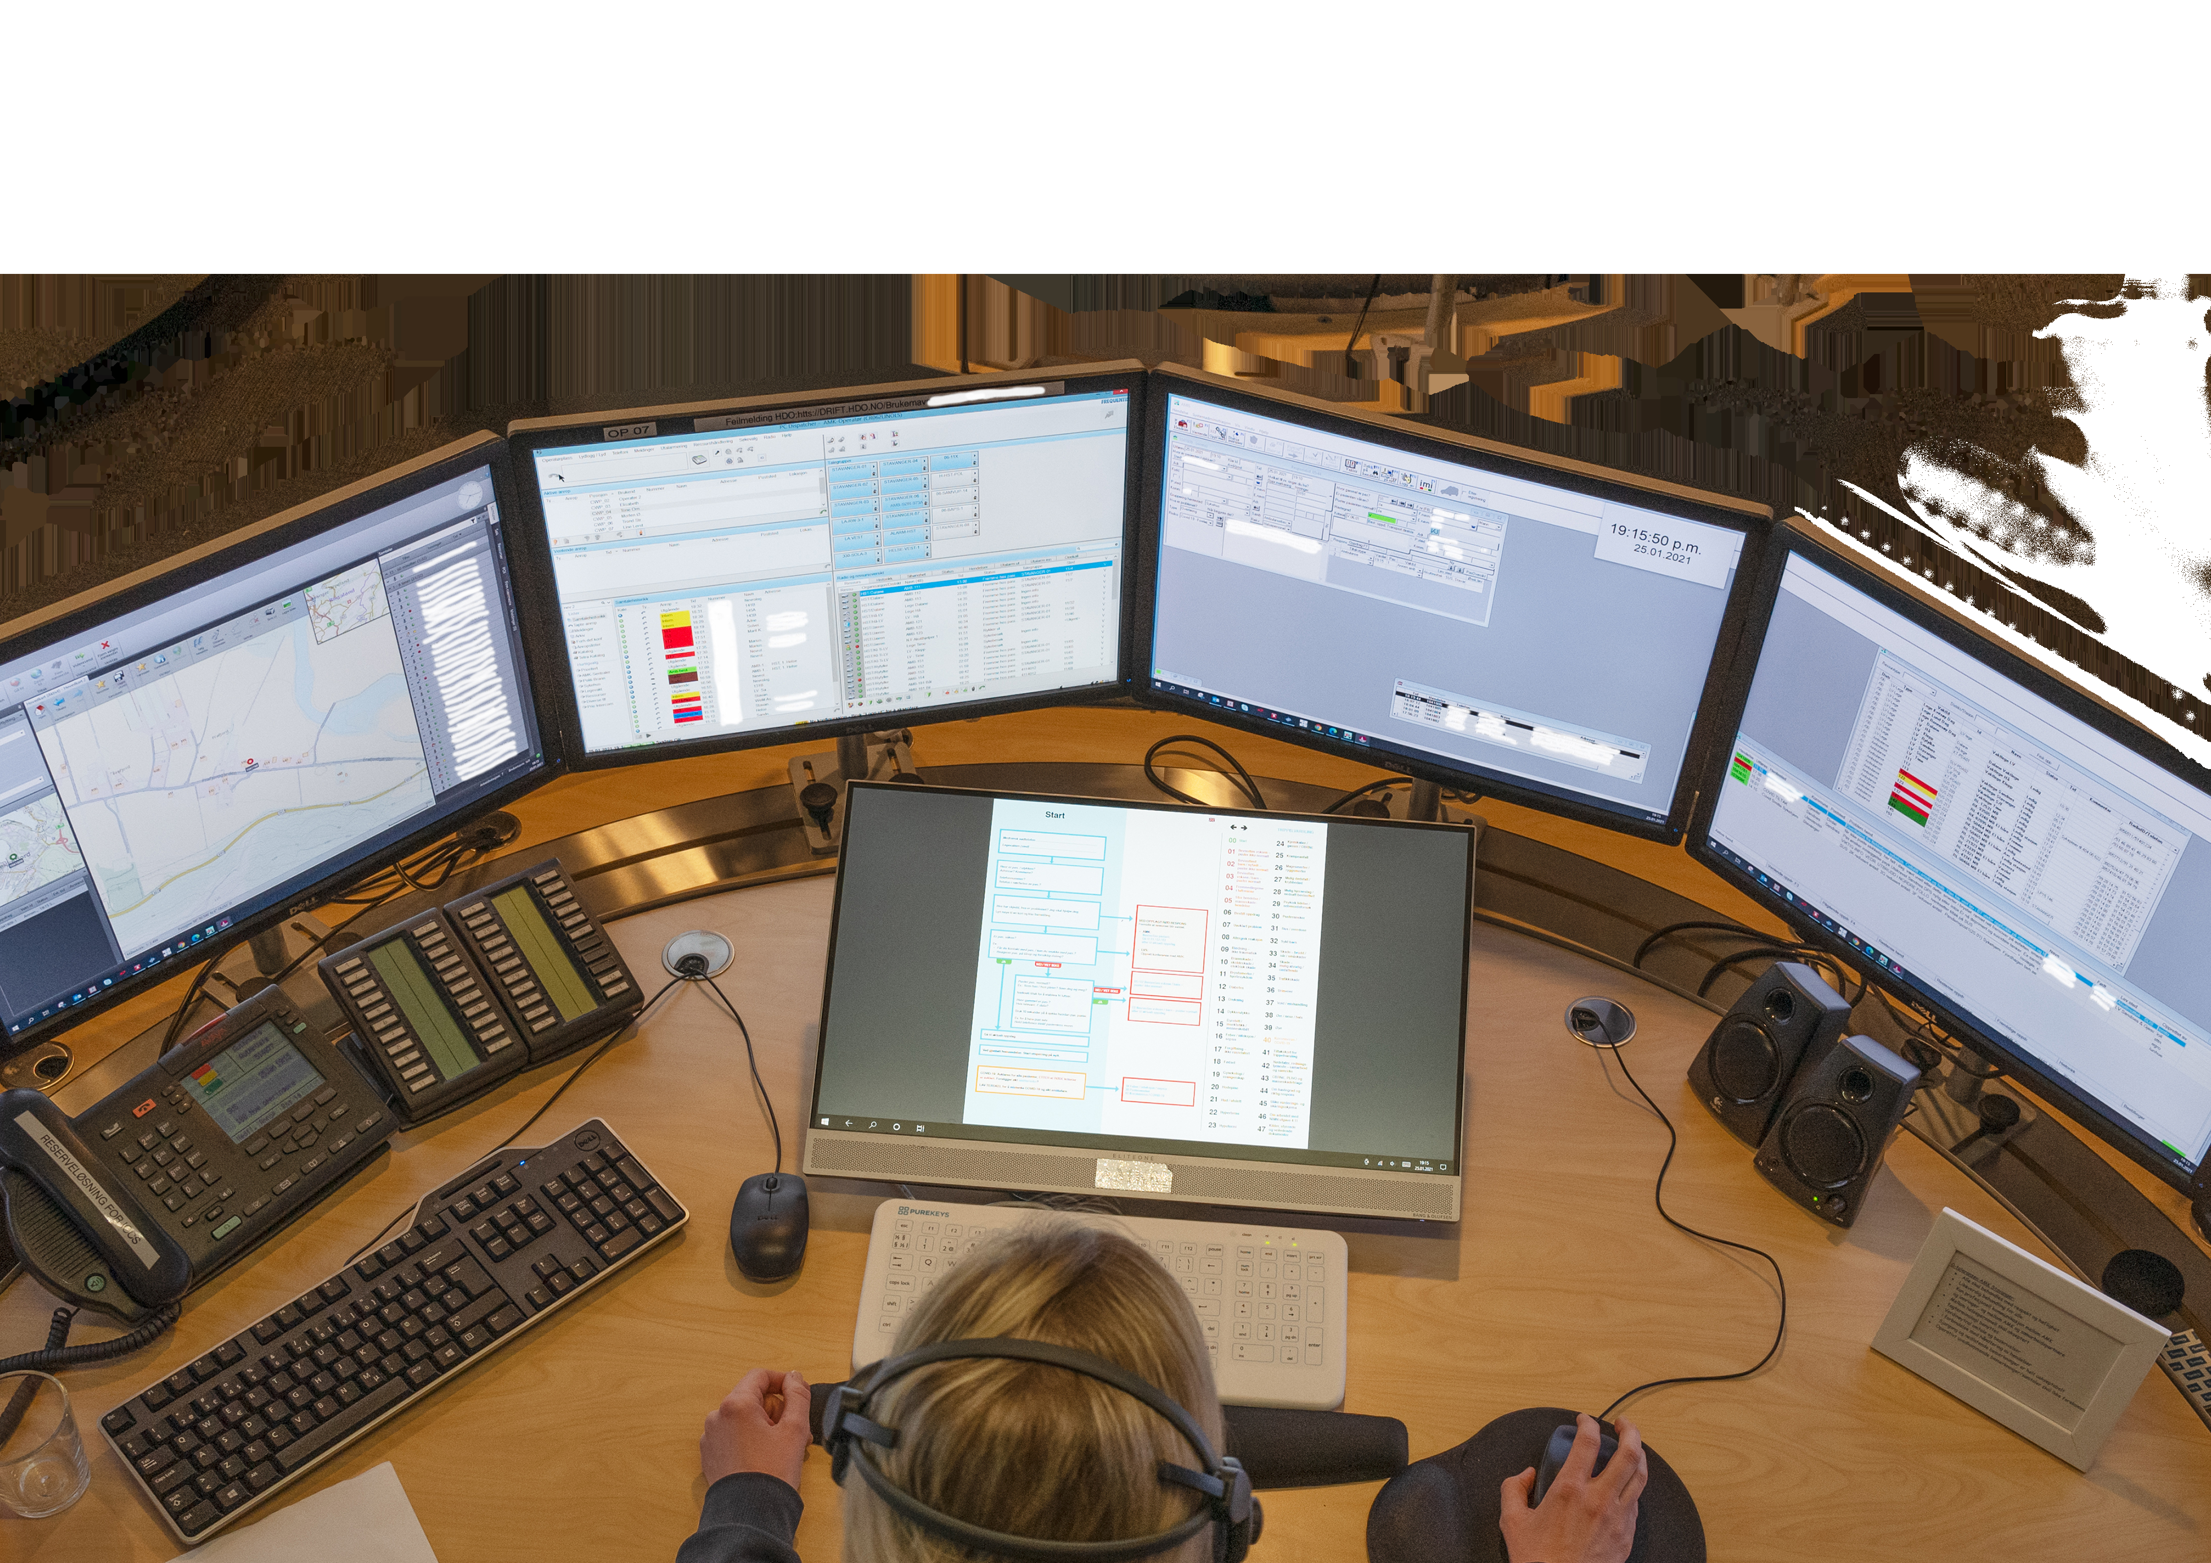
Beslutningsstøtte vs. triage
For å hjelpe operatøren med å gjøre gode vurderinger av hastegraden brukes beslutningsstøtteverktøy.
Triage = selve inndelingen etter graden av hast. Beslutningsstøtteverktøyet
– inneholder flere typer informasjon i tillegg til triage:
respons / tiltak, råd og relevant tilleggsinformasjon.
Notes:
Bruk av beslutningsstøtteverktøy for hastegradsvurdering av telefon-henvendelser var et bevisst valg for norsk medisinsk nødmeldetjeneste, og ble innført i 1994.
I Norge brukes ulike systemer basert på enten kriterier eller diskriminatorer, med utgangspunkt i symptomer – dette kommer vi tilbake til i neste time om beslutningsstøtte.
Spørsmål til kursdeltakerne: Fagkyndighetsprinsippet – hørte dere også om i e-læringen. Noen som husker hva det vil si?
Svar: Kombinasjonen av operatørens faglige vurderinger sammen med bruk av beslutningsstøtteverktøy, med rom for lokale forhold, skal være grunnlaget for telefonvurderingene som gjøres.
Mottak og oppfølging av henvendelser om øyeblikkelig helsehjelp er en fagoppgave (fagkyndighetsprinsippet) og skal utføres av operatør med helsefaglig bakgrunn og tilleggsopplæring.
Ved bruk av fagkyndighet i kombinasjon med beslutningsstøtteverktøy kan operatøren stå sterkere ved ev. tilsyn og klagesaker.

Slide 12
Hastegrader
Rød, Gul, Grønn
Akutt - rød respons (blålys/sirene)
Situasjonen krever lege/ambulanse umiddelbart:
Manifest eller truende svikt i livsviktige organfunksjoner (åndedrett, kretsløp, hjernefunksjon, bevissthet, sentralnervesystem).
Eventuelt behov for redning (fastklemt o.l.).
Eventuelt fare for sikkerhet.
Notes:
På dette felles grunnkurset for AMK og LVS har vi valgt å ha fokus på de tre hastegradene som er felles for alle, uavhengig hvilket beslutningsstøtteverktøy din sentral har valgt å bruke.
Grunnen til at vi fokuserer på disse tre som et utgangspunkt er at dette er hastegradene ambulansene rykker ut på i hele Norge, og er sånn sett tre hastegrader alle må forholde seg til betydningen av, uavhengig om du er AMK- eller LVS operatør.
Betydningen av andre hastegrader (fargene oransje og blå) må dere lære om lokalt, dersom disse benyttes.
Vær oppmerksom på at det kan være variasjoner mellom verktøyene, også når det gjelder anbefalt ventetid på legetilsyn.
Fargekodene fikk dere også beskrevet i e-læringen, men:
Hovedpoenget er; Rød er akutt, tidskritisk.
Henvendelser som krever rød respons skal som hovedregel håndteres av AMK.

Slide 13
Haster - gul respons Tilfeller med behov for lege/ambulanse uten ventetid:
Pasientens tilstand synes stabil. Ingen fare for sikkerheten på stedet.
Tilfeller der personell er i tvil og har behov for umiddelbar avklaring konferer vakthavende lege.
Notes:
Gul er oftest Ø-hjelp, og det som er den typiske «LV-pasient».
Her igjen må vi vite hva beslutningsstøtteverktøyet vi anvender angir ventetid på. Teksten er hentet fra NIMN og angir ventetid for kontakt med lege eller ambulansepersonell, ev. videre transport.
I et annet triagesystem enn NIMN kan Gul hastegrad etter at pasienten har ankommet LV og fått en ny ankomst-triage, kanskje bety at det er greit med ventetid på lege inntil 2t.
I de fleste tilfeller blir henvendelser som får gul hastegrad rutet videre fra AMK til rett LVS, og håndtert av lokal LVS, dersom de har ringt 113. I noen tilfeller som f.eks. brudd i vektbærende knokler, er det naturlig at AMK beholder tlf. og følger opp henvendelsen selv.

Slide 14
Vanlig – grønn respons Situasjonen tillater ventetid.
Pasienten formidles kontakt med eller henvises til egen lege/ legekontor eller legevaktslege, som vurderer henvendelse ved første passende anledning.
Eventuelle råd og veiledning tilbys til innringer.
Notes:
Grønn er ofte henvendelser som kan ivaretas av fastlege, men det kan være gode grunner til at en pasient med grønn hastegrad skal tilsees på LV samme kveld.
Det anbefales å bruke hastegradsvurderingen omtalt med farge, og ikke ordene akutt, haster og vanlig, da det kan oppstå misforståelser rundt dette.
Eksempel: LVS ringte AMK og sa det hastet med amb., og AMK opr. tenkte: haster = gul. LVS-spl. mente haster = akutt – rød.
Ift samarbeidet AMK og legevakt:
Vi har den samme legen å forholde oss til! LV-legen er også en lege som AMK og amb-personell på vakt kan konferere med. AMK-legen kan også benyttes til konferering, men brukes mer ift. akutte (røde) henvendelser, eller sammensatte case ute i distriktet.
Hvordan AMK-leger er organisert varierer.
Noen har lege i AMK-sentral (deler av døgnet), andre har operativ Redningshelikopter-lege / Luftambulanse-lege etc. som sin AMK lege.

Slide 15
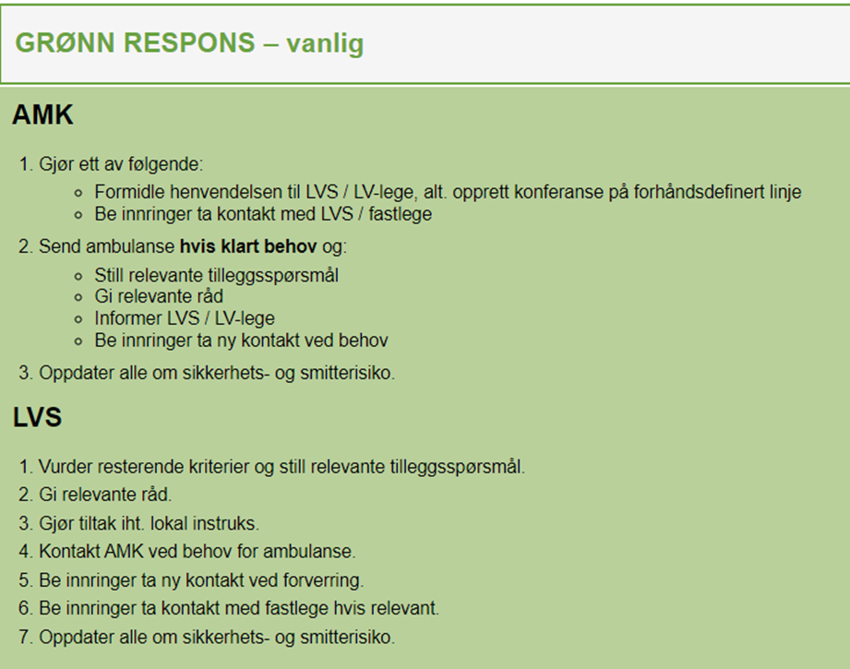
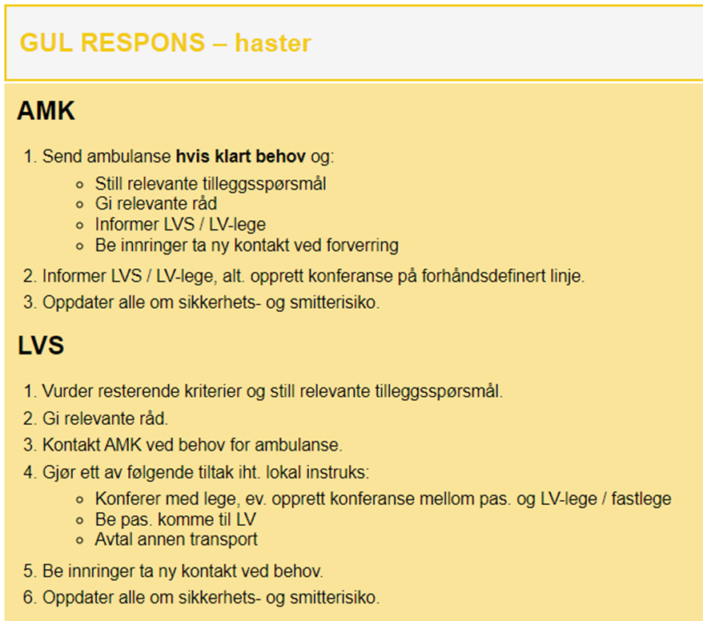
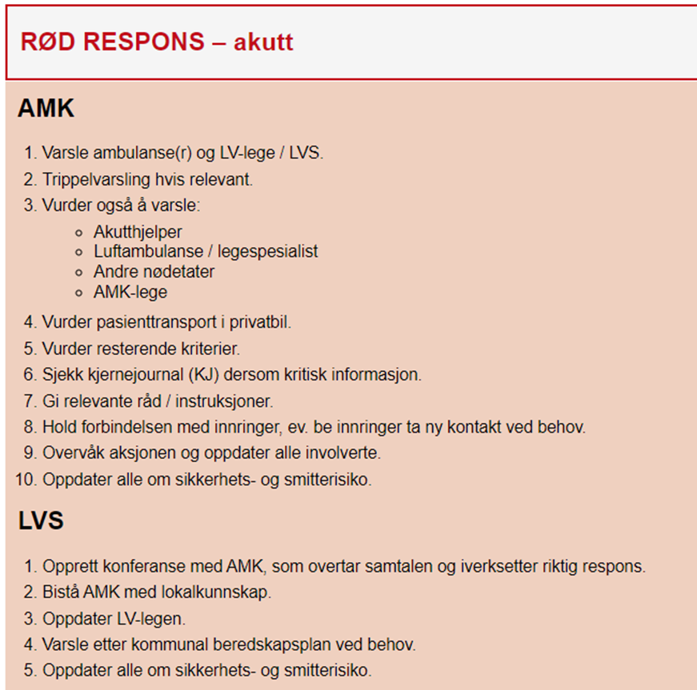
Rollefordeling og respons:
Generell anbefaling med
Akuttmedisinforskriften integrert
Notes:
Be kursdeltakerne lese igjennom lysbildet og deretter komme med eksempler på røde / gule / grønne hendelser (aktivisering).
Bildene er hentet fra NIMN – og dette oppsettet har integrert akuttmedisinforskriften;
uavhengig beslutningsstøtteverktøy lokalt er dette det «rolle og anbefalt responsmønsteret» som er veiledende for hele Norge etter konsensus.
Hastegraden utløser et responsnivå:
Responsnivå sier hvilke ressurser/aktører som skal varsles, og hvilke tiltak som skal settes i verk.
AMK og LVS koordinerer ulike ressurser.
Ift samhandling og overføring av oppdrag mellom AMK og LVS kommer vi tilbake til dette under temaet om samhandling NB: Her er det stor risiko for svikt og dette kan true pasientsikkerheten!
«Akutthjelper» har erstattet «first responder» begrepet, - har noen hørt det begrepet før?

Slide 16
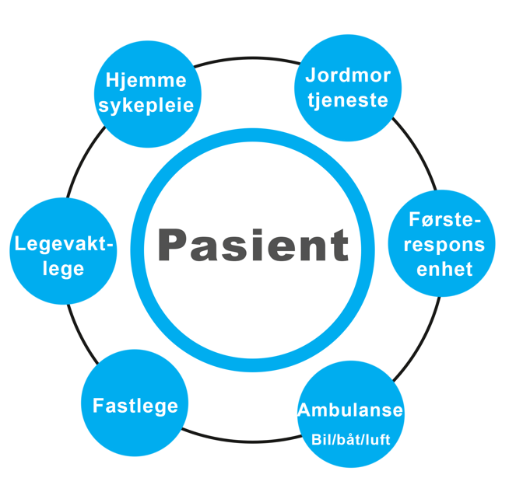
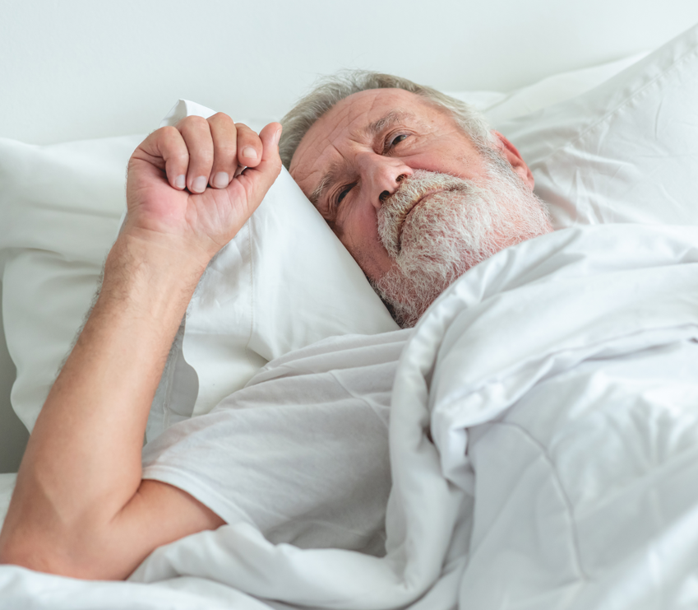
«Når riktig ressurs er aktivert, med riktig hastegrad får pasienten rett respons»
Notes:
Hastegrad, respons og ressurs henger tett vevd sammen.
De ulike aktørene i den akuttmedisinske kjeden har ulike roller: - noen ganger er det førstehjelp fra publikum som faktisk redder liv,
- andre ganger må det anestesilege til hos kritisk syke, for opprettholde vitale funksjoner,
- ambulanse kan i noen tilfeller forlate pas. hjemme etter undersøkelser, og konferering med lege.
Merk: Riktig ressurs må ha tilstrekkelig kompetansenivå for å gjøre vurderinger og tiltak for den aktuelle pasienten.
Kilde: NIMN - 44

Slide 17
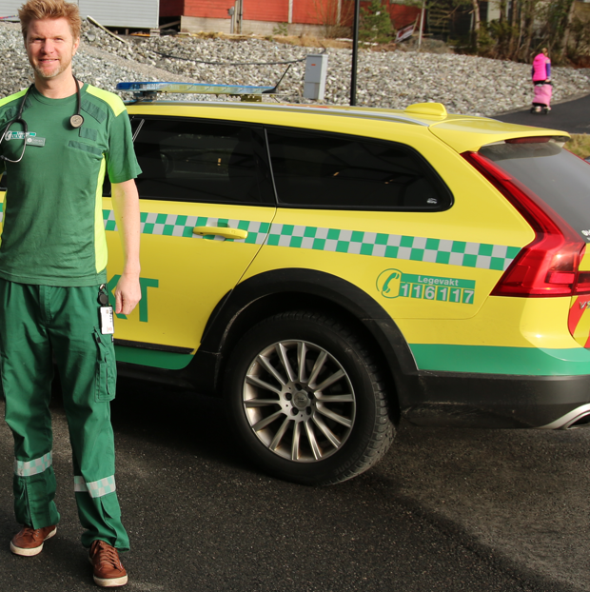
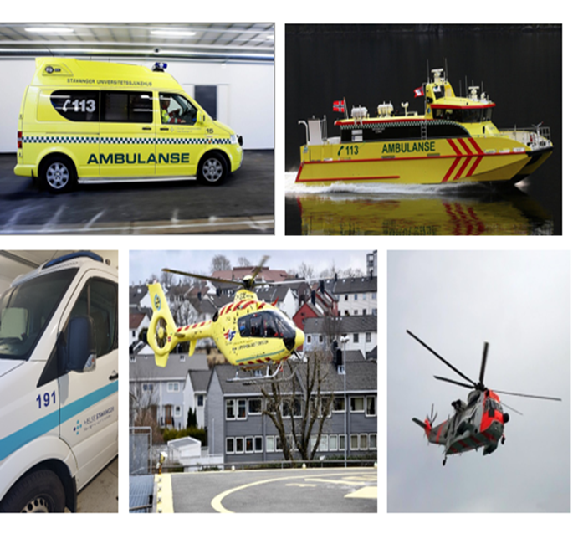
Hvilke og hvor mange ressurser har du i distriktet for å løse oppgavene?
Notes:
Hva vet kursdeltagerne om ressurser i sitt område? Be om innspill fra kursdeltakerne.
Forslag:
Ambulansebil, -båt, -helikopter, -fly
Syketransportenheter - «hvite biler» / helsebil
Redningshelikopter
Anestesibemannet utrykningskjøretøy
LV-lege / kjørelege?
Akutthjelpere?

Slide 18
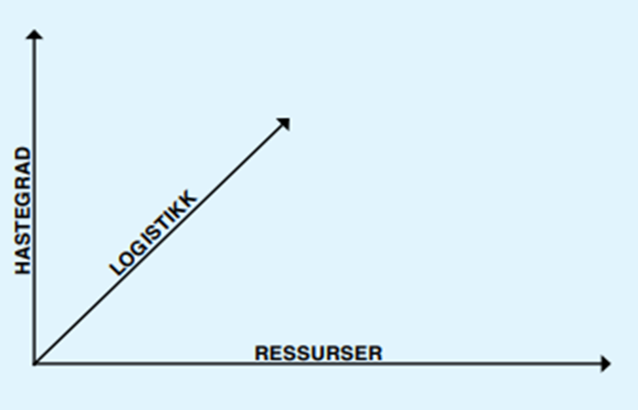
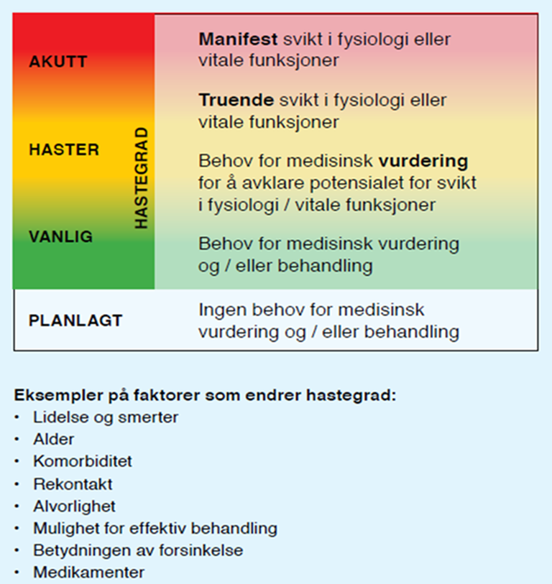
Ulike faktorer kan påvirke hastegradsvurderingen
For eksempel:
Lidelse og smerter
Alder
Andre sykdommer
Re-kontakt
Mulighet for effektiv behandling
Betydningen av forsinkelse
Medikamenter
Omgivelsene
Notes:
NB: Animasjon i dette lysbildet
Det er mange faktorer som kan påvirke hastegradsvurderingen du gjør og valget av ressurser som settes inn! Dette er verdt å merke seg uavhengig valgte beslutningsstøtteverktøy.
Grad av hast handler om mer enn den medisinske tilstanden, og må sees opp i mot ulike faktorer som: Les opp punkter fra PP.
Kan kursdeltakere nevne noen hendelser hvor noen av disse faktorene vil kunne påvirke hastegraden? Eks;
Barn alene med skadet pårørende.
Grad av hast og ressursbehov faller heller ikke alltid sammen. Eks 1: Løftehjelp opp fra gulv av tung hjelpeløs person. Brannvesen, hjemmespl., legevakt, amb.? – mange kan bli involvert uten at det er noen stor grad av hast. Eks 2: Overflytting av stabil intensivpasient krever mange ressurser, men har kanskje ikke så stor gard av hast.
Illustrasjoner fra NIMN.

Slide 19
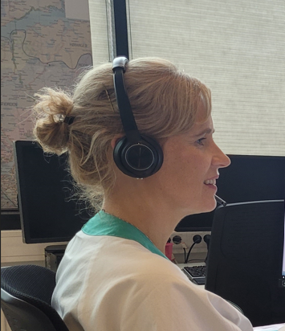
Spørsmål
Hvilken hjelp er nærmest?
Kan en gul/grønn hastegrad bli hentet av helikopter?
Kan en rød hastegrad kjøres i privatbil?
Notes:
Be deltakerne snakke med sidemann / grupper på 2 til 3 deltakere - gi dem 2 minutter til felles refleksjon.
Be om innspill i plenum etterpå (prøv å engasjere alle).
Viktig avklaring: Er pasienten alene?
Kommentarer:
Spm.1: Varierer mye avhengig av hvor pas. er, hvem de er sammen med og tilgjengelige helseressurser. Også døgnvariasjoner.
- denne vurderingen må gjøres i alle samtaler
Spm.2: Hva hvis pasienten med grønn hastegrad er på en posisjon som kun er tilgjengelig med helikopter?
- Eks. ankelskade i fjellet vått, kaldt, ev. mørkt? - hva er andre muligheter? (FORF, brannvesen m. ATV, scooter)
Spm.3: Er det forsvarlig at pasienten med hjerteinfarkt blir kjørt av privatbil inn til sykehus, dersom det tar kortere tid enn å vente på ambulanse? - ev. kjøre i møte med en ambulansen for å spare tid?

Slide 20
Krav til svartider på AMK og LVS
Overflyt – løsninger?
Notes:
AMK og LVS har krav til svartider knyttet til seg – dvs. hvor raskt de skal besvare tlf. Les opp kravene
Noen sentraler har overflyt-løsning (backup), som vil si at telefoner rutes videre til annen sentral etter en fastsatt tid (ved stor pågang). Dette får dere vite mer om på spesialiseringskurset, da det er ulike lokale avtaler. Men; sentralene skal ha avtaler på plass for dette – spør hvordan din sentral har det lokalt!
Kilde: www.kokom.no KoKom Håndbok s. 87 og NOU Først og fremst

Slide 21
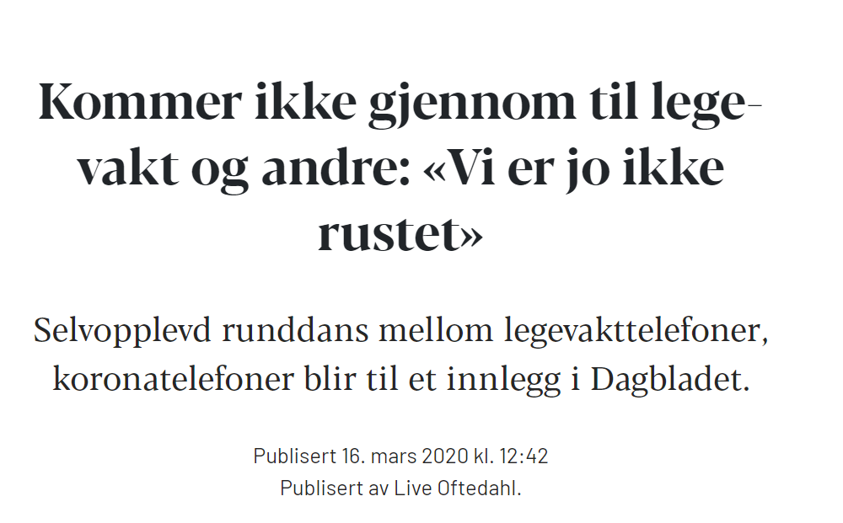
Økende pågang til AMK og LVS
Notes:
Det er stadig økende pågang til landets AMK og LVS. Spm. til kursdeltaker: Hva kan være årsaken?
Forslag til svar:
1. Internt i helse: - Ikke svar hos fastleger. Stengte tlf. og korte tlf.tider er ikke uvanlig. - Kø hos LVS – noen legger på, andre ringer 113 i stedet.
- Telefonsvarere hos legekontorer med upresis ordlyd:
Mange ringer 113 / 116117 fordi telefonsvarer hos fastleger er upresise, f.eks: trenger du øyeblikkelig hjelp ring 116117 eller 113, De oppfatter selv sitt problem som akutt, eller i behov for øyeblikkelig hjelp.
2. Interne faktorer hos AMK og LVS:
- Manglende bemanning?
Tjenesten og bemanningen vokser ikke i takt med samfunnets behov / krav /forventninger.
Kultur på arbeidsplassen – er det fokus på rask svartid?
Sentralisering av funksjonene – dekker sentralene for store områder?
3. Eksterne faktorer: - Noen ringer for ikke typiske AMK og LV ting – hvorfor? Familier er ikke som før, er man mer alene om ting?
- Fastlegekrise - ikke alle har fastlege. - Flere lever lengre og bor hjemme med alvorligere sykdommer.

Slide 22
Krevende
”rammebetingelser”
stor pågang med tlf.
arbeidet skal gå relativt raskt – svartid
viktige opplysninger som ikke kommer frem
ulike prosedyrer og beslutningsstøtteverktøy
operatøren kan jobbe alene
manglende eller kort opplæring
Notes:
Dere vil kunne komme til å jobbe under krevende rammebetingelser som: les opp fra lysbildet.
Hva tenker kursdeltakerne om det?

Slide 23
Henvendelsene
til AMK og LVS kan ha/være:
andre problemstillinger i tillegg til medisinskfaglige
etisk utfordrende
potensiell fare
bekymring?
innringere med høye krav
Notes:
Det kan være komplekse henvendelser, og vanskelig å håndtere korrekt.
Viktig å benytte beslutningsstøtteverktøy og konferere med kollegaer ved behov.
Etiske dilemmaer kommer vi tilbake til i en egen time senere i grunnkurset.

Slide 24
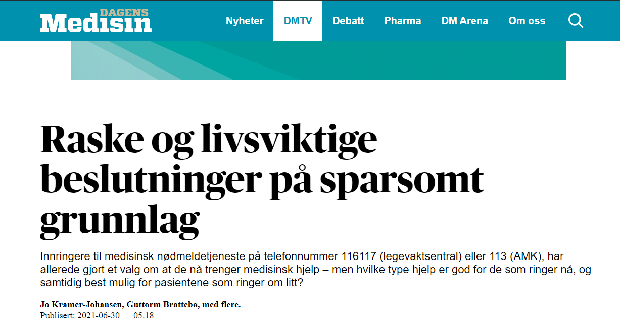
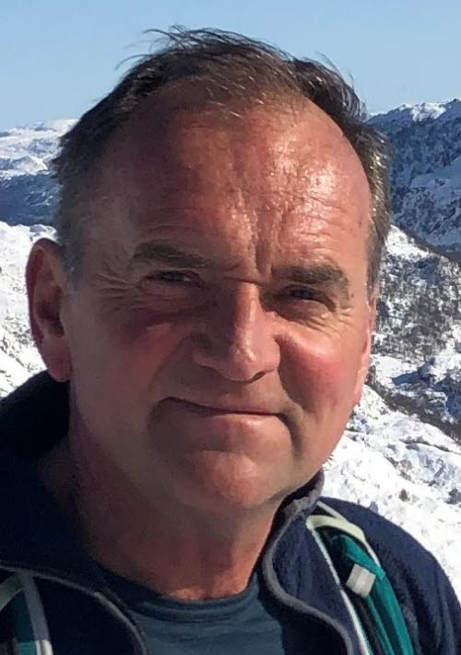
…Likevel er det økende antall henvendelser til både legevaktsentraler og 113, og økende antall gjennomførte ambulanseoppdrag.
At vi blir flere og eldre kan ikke forklare hele økningen. Krav og forventninger, kombinert med frykt for klager eller å gjøre feil, bidrar sannsynligvis også til økningen..
De som svarer på disse akutte henvendelsene, må i løpet av de første minuttene avgjøre behovet for hjelp og hvor raskt hjelpen trengs. Dette er komplekse vurderinger…
….Hvilke verktøy har de til å hjelpe seg med beslutninger når det haster?
Notes:
Be kursdeltakerne lese i tekstboksene selv (aktivisering).
Henvendelser øker, krav og forventninger øker, og vi kan bli redde for å gjøre feil.
Det er komplekse vurderinger, men det er også dette som gjør jobben veldig spennende.
Ved AMK og LVS tas det raske beslutninger på begrenset grunnlag.
Beslutningsstøtteverktøyene vi har til å hjelpe oss med - skal vi snakke om i neste time.

Slide 25
… har vi nådd målet med emnet?
Kursdeltaker skal kunne:
forklare målet med triage, og angi forskjellen mellom fremmøtebasert vs. telefon/videobasert hastegradsfastsetting
forklare betydning av de mest brukte hastegradskodene, hvilken respons de krever (riktig nivå for helsehjelp), og de ulike ansvars- og rollenivåene til sentralene
Notes:
NB: Animasjon i lysbildet
Oppsummering i gruppen, punkt for punkt.

Slide 26
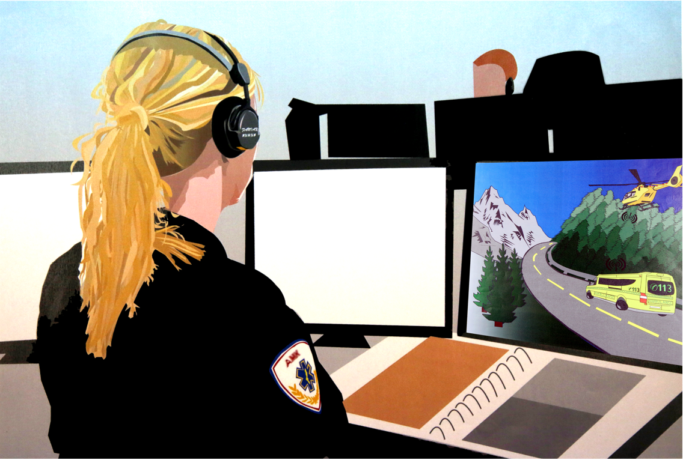
Har du innspill?
Ta kontakt på post@kokom.no
Referanser og aktuell litteratur: Se emnebeskrivelser for grunnkurset
Illustrasjoner: KoKom, Colourbox og Adobe stock
Notes:
Kompetanseplan med emnebeskrivelser og sjekklister finner du på kokom.no

